Slide 1
Cours C
Transformées de Fourier des signaux continus
Exemples de signaux périodiques ?
Onde stationnaire et raies de fréquences
Série de Fourier
Transformée de Fourier

Slide 2
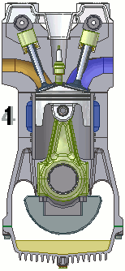
1/ Exemples de mouvements périodiques
Vitesse de rotation régulière
=> signal périodique
T=60/Ω(tour/min) et f=1/T
Clignotants, phares

Slide 3
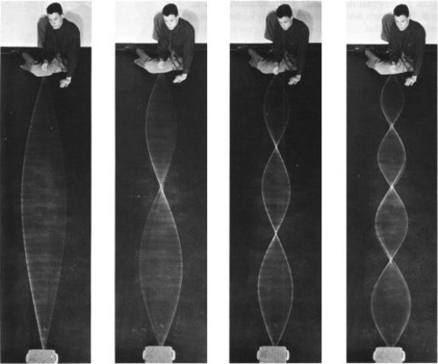
2/ Onde stationnaire

Slide 4
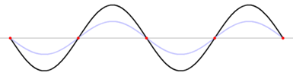
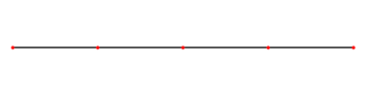
Onde stationnaire dans un tuyau d’air
p=0
p=0
L
Equation des ondes :
p=p1sin(2πf(t-x/c)+p2sin(2πf(t+x/c)
Conditions aux limites : p(0,t)=p(L,t)=0
=> p α sin(2πx/λk)cos(2πfk t)
Longueurs d’onde:
L
λk=2L/k
Fréquences (fondamental et harmoniques) :
Ici k=4
fk=k c/L/2

Slide 5
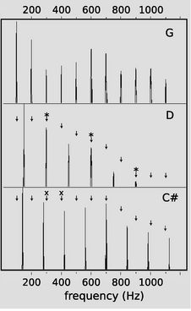
Notes de musique
La4 : 440Hz
La5 : 880 Hz

Slide 6
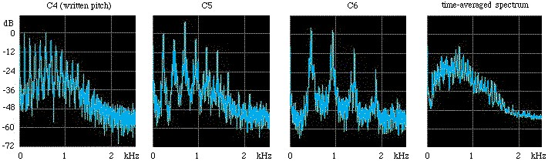
Spectres d’une trompette

Slide 7
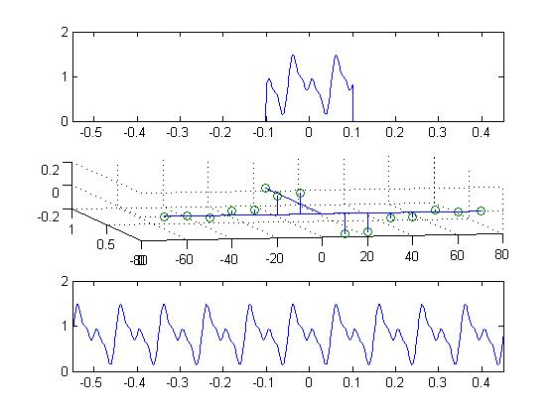
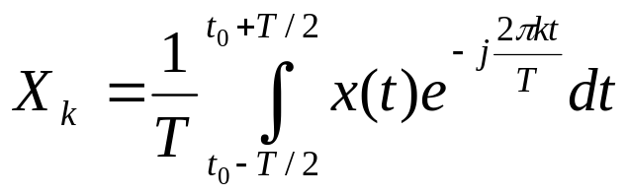
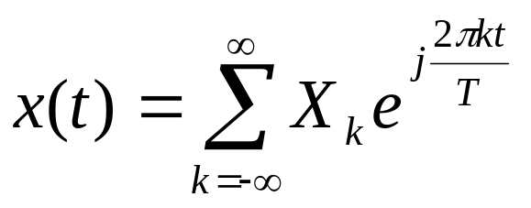
3/ Série de Fourier
T
x(t)1[-T/2,T/2]
Coefficients de la série de Fourier
1/T
Xk
Développement en série de Fourier
x(t)

Slide 8
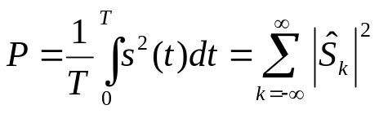


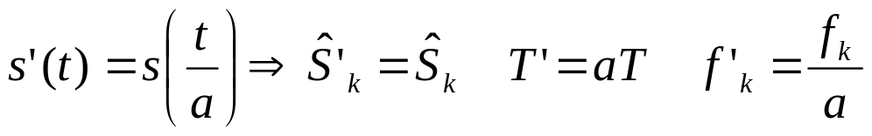
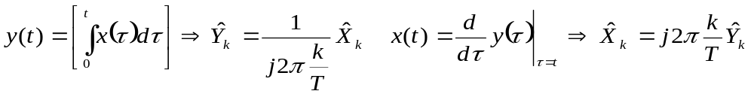

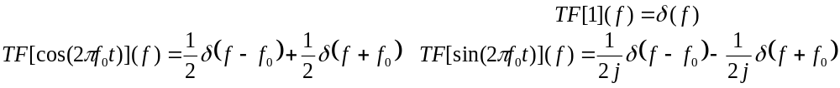
Propriétés de la série de Fourier
et produit de convolution circulaire
Parseval
Parité
Retard=>déphasage
Linéarité
Dilatation/concentration
Intégration/dérivation
(sous réserve de périodicité)
Coefficients de Fourier est une TF
Sinusoïdes=>Dirac

Slide 9
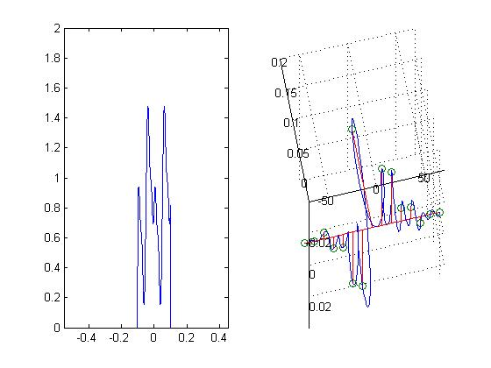
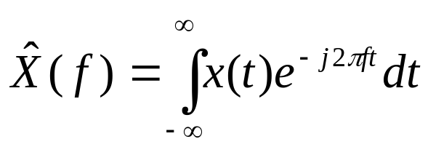
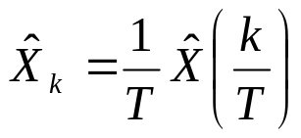
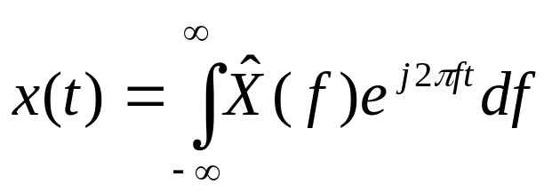
4/ Transformée de Fourier
Re
f
Im
TF
Série de Fourier

Slide 10
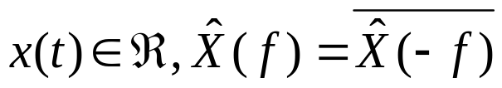
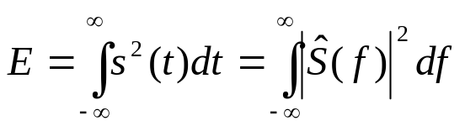
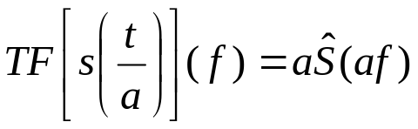
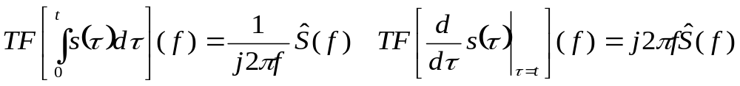
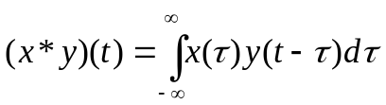
Propriétés de la transformée de Fourier
Parité
Parseval
décalage fréquentiel
Retard=>déphasage
Linéarité
Dilatation/concentration
Intégration/dérivation
Valeur en l’infini->0 ; discontinuité
Produit de convolution/produit
Sinusoïdes=>Dirac

Slide 11
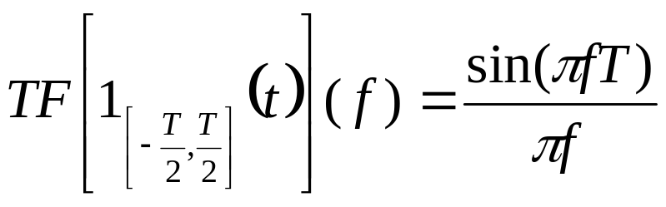
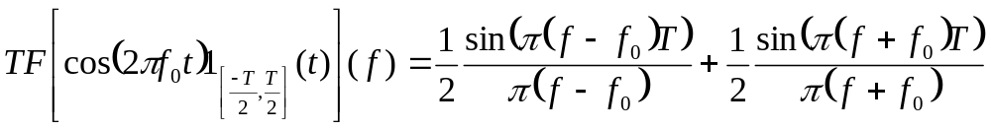
Transformée de Fourier de signaux à durées limitées
Porte=>sinus cardinal
Cosinus tronqué => deux sinus cardinaux

